Slide 1
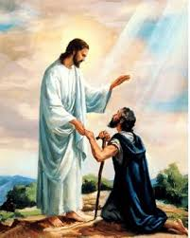

Slide 2
CURSO DE PASSES
Vitor Silvestre Ferraz Santos

Slide 3
AULA 03 - Passe
CONCEITO DE PASSE
PASSE – EXPLICAÇÃO DA MECÂNICA
OBJETIVO DO PASSE
TIPOS DE PASSES

Slide 4
CONCEITO DE PASSE
“(…) como a transfusão de sangue representa uma renovação das forças físicas, o passe é uma transfusão de energias psíquicas, com a diferença de que os recursos orgânicos são retirados de um reservatório limitado, e os elementos psíquicos o são do reservatório ilimitado das forças espirituais.”
Emmanuel - O Consolador – questão 98 - Francisco Cândido Xavier

Slide 5
Passe – Explicação da Mecânica:
O passe é uma transfusão de energias psíquicas e espirituais; isto é, a passagem de um para outro indivíduo de uma certa quantidade de energias fluídicas vitais (psíquicas) ou espirituais propriamente ditas.
Há pessoas que têm uma capacidade de maior absorção e armazenamento dessas energias que emanam do Fluido Cósmico Universal e da própria intimidade do Espírito. Tal requisito as coloca em condições de transmitirem esse potencial de energias a outras criaturas que eventualmente estejam necessitando.

Slide 6
A aglutinação dessa força se faz automaticamente e também, atendendo aos apelos do passista (prece), que, então, municiado com essa carga, a transmite através da imposição das mão sobre a cabeça do paciente, sem a necessidade de tocar-lhe o corpo, por que a força se projeta de uma para outra aura, estabelecendo uma verdadeira ponte de ligação.
O fluxo energético se mantém e se projeta às custas da vontade do passista, como também de entidades espirituais desencarnadas que o auxiliam na composição dos fluídos, não havendo, portanto necessidade de incorporação mediúnica. O passista age somente sob a influência da entidade, e por isso, não precisa falar, aconselhar ou transmitir mensagens concomitantes ao passe.
As forças fluídicas vitais (psíquicas) dependem do estado de saúde do passista e as espirituais do seu grau de desenvolvimento moral. Assim é que o passista deverá estar, o mais possível, em perfeito equilíbrio orgânico e moral.

Slide 7
OBJETIVO DO PASSE
1- “O passe não é unicamente transfusão de energias anímicas. É o equilibrante ideal da mente, apoio eficaz de todos os tratamentos (...) Se usamos o antibiótico no campo físico, porque não adotar o passe por agente capaz de impedir as alucinações depressivas, no campo da alma? Se atendemos a assepsia no que se refere ao corpo, porque descurar dessa mesma assepsia no que tange ao espírito?”
(André Luiz - Opinião Espírita – O Passe, Cap. 55).
2- “O passe espírita tem como objetivo o reequilíbrio orgânico e espiritual do homem.” - PROGEM – Aula 11/5

Slide 8
3 - A aplicação do passe tem como finalidade:
auxiliar a recuperação de desarmonias físicas e psíquicas, substituindo os fluidos deletérios por fluidos benéficos;
equilibrar o funcionamento de células e tecidos lesados;
promover a harmonização do funcionamento de estrutura neurológicas que garantem o estado de lucidez mental e intelectual do indivíduo.
FEB – Marta Antunes Moura

Slide 9
Convém não esquecer que "o papel do passe espírita é equilibrar o movimento e a atividade das forças vitais através da ação de um doador encarnado, que associa a outro doador espiritual para transmutar energias pela força da vontade ativa (concentração) e através de sentimentos nobres (amor irradiante)."
(Terapia pelos Passes - Projeto Manoel Philomeno de Miranda).

Slide 10
OBJETIVOS: Relacionados ao Centro Espírita:
Curai... Limpai...Ressuscitai...Expulsai
Assepsia psíquica
Energização, revitalização
Equilíbrio mental
Apoio a tratamentos
Desimantação obsessiva
Auxílio à mediunidade

Slide 11
CORRENTE DE ENERGIA
↓
CENTROS VITAIS
↓
SISTEMA NERVOSO
↓
SISTEMA ENDÓCRINO
↓
CORRENTE SANGUÍNEA
↓
CÉLULA

Slide 12
TIPOS DE PASSES
“A ação magnética pode produzir-se de muitas maneiras:
1° ) pelo próprio fluido do magnetizador; é o magnetismo propriamente dito, ou magnetismo humano, cuja ação se acha adstrita à força e, sobretudo, à qualidade do fluido;
2° ) pelo fluido dos Espíritos, atuando diretamente e sem intermediário sobre um encarnado, seja para o curar ou acalmar um sofrimento, seja para provocar o sono sonambúlico espontâneo, seja para exercer sobre o indivíduo uma influência física ou moral qualquer. É o magnetismo espiritual, cuja qualidade está na razão direta das qualidades do Espírito;

Slide 13
3° ) pelos fluidos que os Espíritos derramam sobre o magnetizador, que serve de veículo para esse derramamento. É o magnetismo misto, semiespiritual, ou, se o preferirem, humano-espiritual.
Combinado com o fluido humano, o fluido espiritual lhe imprime qualidades de que ele carece. Em tais circunstâncias, o concurso dos Espíritos é amiúde espontâneo, porém, as mais das vezes, provocado por um apelo do magnetizador.
A Gênese – cap. XIV – item 33

Slide 14
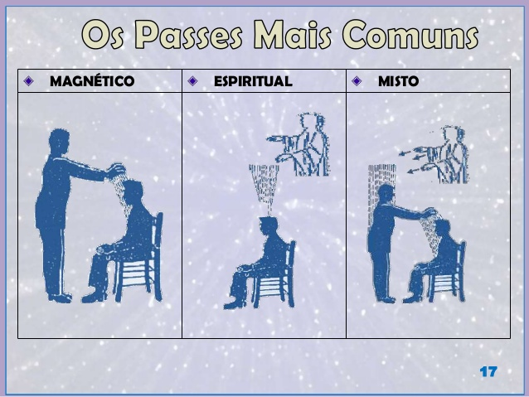

Slide 15
Enquanto aquele( Espírito) se acha unido ao corpo, serve-lhe ele ( o Perispírito) de veículo ao pensamento, para transmitir o movimento às diversas partes do organismo, as quais atuam sob a impulsão da sua vontade e para fazer que repercutem no Espírito as sensações que os agentes exteriores produzam.”
A Gênese – Cap. XI , item 17

Slide 16
Curso de Passes Aulas e Tópicos
AULA 1. Referências e Definições
REFERÊNCIA NO VELHO TESTAMENTO
REFERÊNCIA NO NOVO TESTAMENTO
MAGNETISMO
KARDEC E O MAGNETISMO
AULA 2. Matéria e Fluídos
TRINDADE UNIVERSAL
TIPOS DE MATÉRIA
FLUIDO CÓSMICO UNIVERSAL
CARACTERÍSTICAS DOS FLUIDOS
PROPRIEDADES FÍSICAS DOS FLUIDOS
TIPOS DE FLUIDOS
AULA 3. Passe
CONCEITO DE PASSE
PASSE – EXPLICAÇÃO DA MECÂNICA
OBJETIVO DO PASSE
TIPOS DE PASSES
AULA 4. Espírito, Perispírito, Corpo e Duplo Etérico
O PAPEL DO PERISPÍRITO
O DUPLO ETÉRICO
CHACKRAS
CENTROS DE FORÇA
A CURA COMO MANIPULAÇÃO DO FLUIDO UNIVERSAL
CENTRO CORONÁRIO
CENTRO CEREBRAL OU FRONTAL
CENTRO LARÍNGEO
CENTRO CARDÍACO
CENTRO ESPLÊNICO
CENTRO GÁSTRICO OU UMBILICAL
CENTRO GENÉSICO OU BÁSICO
AULA 5. O Médium
O MÉDIUM CURADOR
O MÉDIUM PASSISTA
PRÉ-REQUISITOS PARA O MÉDIUM PASSISTA
ORIENTAÇÃO AO PASSISTA
O RECEPTOR
AULA 6. Técnicas
IRRADIAÇÃO MENTAL
TÉCNICAS DE PASSE
MODALIDADES DO PASSE
IMPOSIÇÕES E PASSES – SEM TOQUES
AULA 7. Tipos
TIPOS DE PASSES QUANTO AOS MOVIMENTOS
GRATUIDADE DOS PASSES
LM - Capítulo XXVI — Dai gratuitamente — item 10
PASSES FORA DA CASA ESPÍRITA
PASSES EM DOMICÍLIO
PASSES EM HOSPITAIS
AULA 8. Ética
ÉTICA DO PASSE
Deve haver motivo para se tomar passe?
A tarefa do passe deve funcionar exclusivamente dentro da casa espírita?
NO SERVIÇO DO PASSE
AULA 9. Complementos
ÁGUA FLUIDIFICADA
PASSES NAS REUNIÕES MEDIÚNICAS

